Slide 1
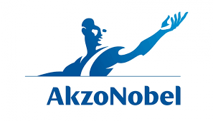






Informe Competitivo
Pinturas
Mercado: Honduras

Slide 2



Contexto Mercado Pinturas
Section 01

Slide 3


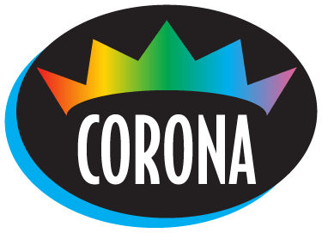
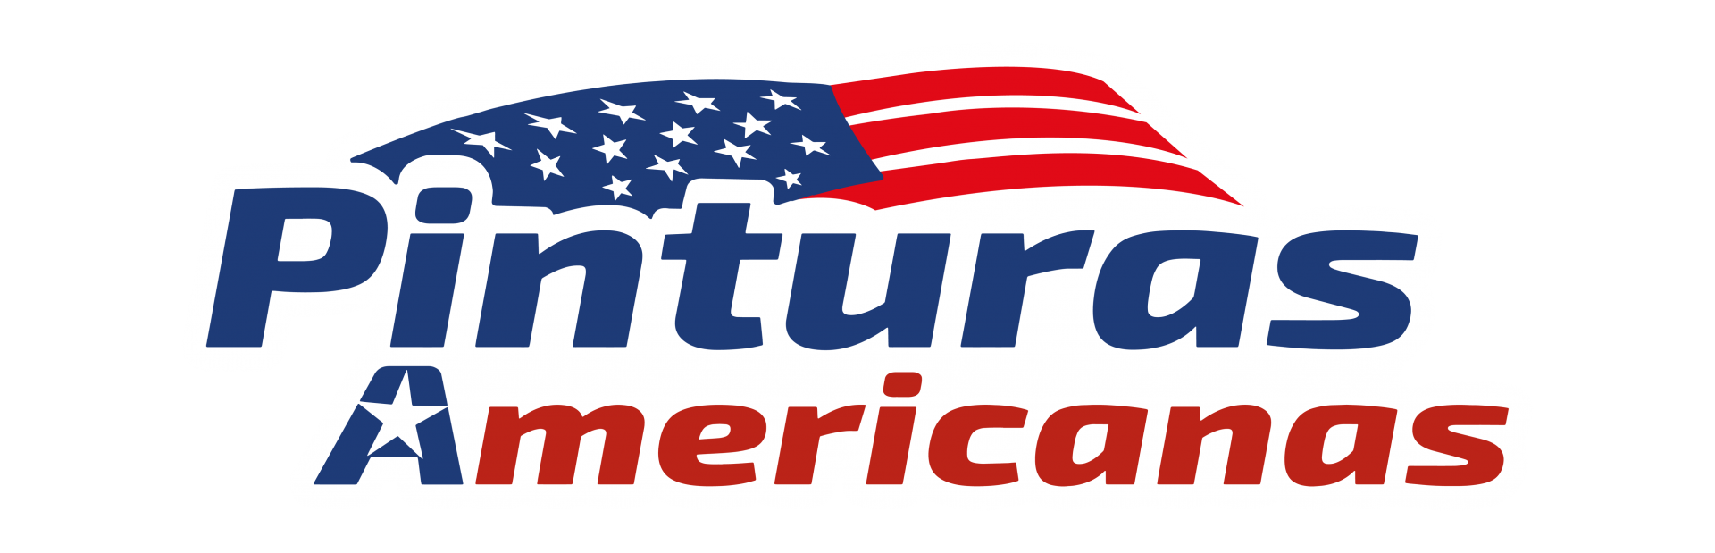





Principales Marcas de Pinturas

Slide 4
Hallazgos de Mercado (Euromónitor)
Noticias Relevantes
Novedades o análisis de redes
Entre otras fuentes

Slide 5
NOTAS DESTACADAS
Pinturas Americanas reconocida como marca Top-of-Mind (TOM 2025)
Durante el foro Marcas TOM Honduras 2025, organizado por Revista Estrategia & Negocios y Kantar Mercaplan, Pinturas Americanas fue destacada como marca TOM por cuarto año consecutivo. Sus pilares: calidad, precio y servicio, apoyados por innovación y una red de 100 tiendas regionales junto a una planta y centro de I+D en Comayagua. Fuente : Revista EYN
Hallazgos clave:
Consolida liderazgo en percepción nacional.
Refuerza su posicionamiento emocional, ligado a cercanía y experiencia al cliente.
Expansión regional y cambios estratégicos entre fabricantes de pinturas
Un reporte de E&N detalla estrategias de consolidación en la región:
Pintuco adquirió Kativo, expandiendo su producción a Costa Rica, Honduras y Panamá.
Grupo Solid consolidó su presencia cerrando planta en Nicaragua y abasteciendo desde Guatemala.
PPG/Comex impulsa manufactura regional con nuevas inversiones luego de su fusión. Fuente : Revista EYN
Esto refleja una dinámica competitiva creciente, con productores optimizando su presencia manufacturera para fortalecer logística y costos.
Grupo Solid celebra 70 años en Centroamérica
En mayo 2025, Grupo Solid (dueños de Pinturas Corona) celebró su 70.º aniversario, reforzando su legado y redes institucionales y productivas en la región, con presencia en 15 países y múltiples plantas. elmundo.hn
Dato estratégico:
Reafirma a Corona como marca consolidada, con respaldo de una estructura sólida y arraigo histórico.

Slide 6

Resumen del Mercado de Pinturas en Honduras
El mercado hondureño de pinturas es altamente competitivo y fragmentado, con presencia de marcas locales, regionales y globales. La oferta está compuesta por fabricantes con plantas en el país, distribuidores regionales y grandes multinacionales.
Competencia intensa: No existe un líder único, sino varios actores con diferentes enfoques.
Producción local + importación: Marcas como Corona y Americanas producen en Honduras, mientras que Sherwin y Protecto destacan por distribución internacional.
Percepción diferenciada:
  Americanas y Corona → accesibles, populares, tradición y cercanía.
  Sherwin-Williams y Protecto → aspiracionales, innovadoras, ligadas a calidad y proyectos profesionales.
  Comex y otros → jugadores en crecimiento, reforzando portafolio y distribución.
Redes sociales: Pinturas Americanas tiene mayor eco local; Sherwin y Protecto destacan más en campañas digitales regionales; Corona es muy visible por distribución masiva
Pinturas Americanas y Corona dominan en el top of mind popular, mientras que Sherwin-Williams y Protecto lideran en calidad percibida y valor aspiracional. Comex y otras marcas actúan como retadores que aprovechan nichos y expansión en distribución..

Slide 7

Inversión Categoría
01

Slide 8
Análisis del Gráfico
. Inversión anual (2024 – 2025 – inicio 2026)
2024 marcó el punto más alto de inversión, reflejando un año de fuerte presión competitiva en la categoría.
2025 muestra una normalización del gasto, con una caída relevante frente a 2024, pero alineada a niveles más sostenibles y cercanos a 2023.
El inicio de 2026 (enero) presenta una inversión aún baja, lo cual es esperado por estacionalidad, especialmente en pinturas exteriores, donde el gasto suele activarse más adelante en el año.
.
Comparativo YTD (2025 vs 2026):
El arranque de 2026 YTD muestra un mejor ritmo inicial frente al mismo periodo de 2025.
Esto sugiere una reactivación temprana del mercado, posiblemente anticipándose a la temporada alta de pinturas exteriores.
Aunque los montos aún son bajos, la tendencia es positiva considerando que solo se analiza enero.

Slide 9
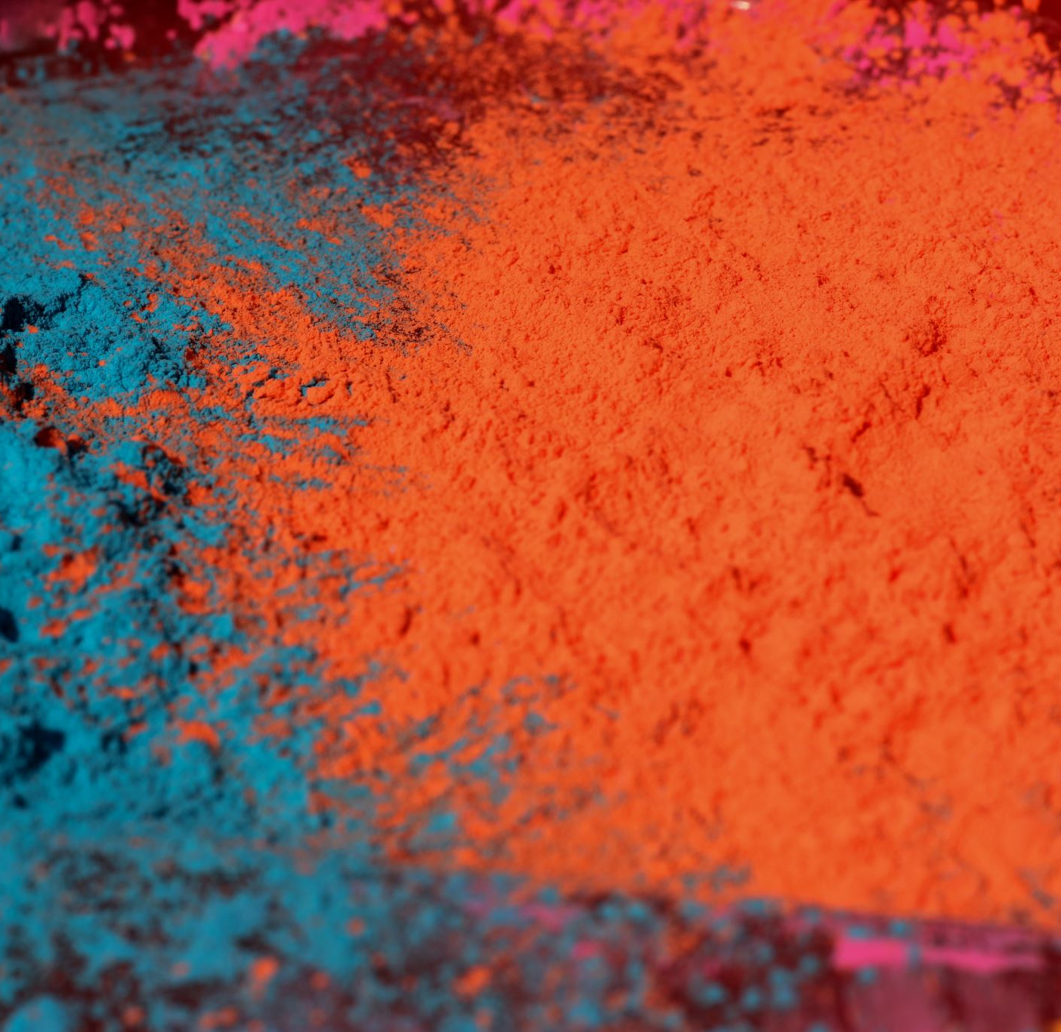
Televisión sigue liderando la inversión en la categoría de pinturas, confirmándose como el medio principal para construcción de alcance.
Sin embargo, de 2024 a 2025 se observa una pérdida de peso relativo, lo que indica que las marcas están diversificando el presupuesto.
Exteriores muestran un crecimiento claro en 2025, consolidándose como un medio complementario relevante.
Radio y Prensa continúan en retroceso, con menor prioridad dentro del mix total.
72%
68%
20%
17%
6%
13%

Slide 10
Análisis del Gráfico
Inversión Total marcas por Año
Inversión Publicitaria
Pinturas Americanas
Se mantiene como líder absoluto del mercado, incluso tras el ajuste general de inversión en 2025. Su nivel de gasto confirma una estrategia de defensa de liderazgo y presencia constante, priorizando estabilidad sobre picos de inversión.
Pintura Corona
Consolida el segundo lugar y destaca por sostener una inversión relevante en un año de contracción. Muestra una estrategia clara de ganar visibilidad mientras otros ajustan, aprovechando oportunidades competitivas.
Protecto
Aunque sigue en el top 3, presenta una reducción importante frente a 2024, reflejando una postura más cauta y selectiva. La marca parece enfocada en eficiencia y control del gasto más que en volumen.
Sherwin Williams
Mantiene una inversión sólida y consistente. Su comportamiento indica una estrategia de presencia sostenida, sin recortes agresivos, buscando proteger posicionamiento en un mercado más racionalizado.
Comex
Cierra el top 5 con una inversión relevante, aunque más contenida. Su rol es el de competidor activo, sin entrar en una dinámica de sobreinversión.

Slide 11
Tendencia de Inversión
2023 | 2024 | 2025
Alta volatilidad con picos concentrados: La inversión muestra una clara estacionalidad, con repuntes fuertes en noviembre y diciembre, especialmente impulsados por Pintura Corona y Pinturas Americanas. Tras meses de baja actividad (principalmente septiembre), el mercado se reactiva con incrementos agresivos en el último trimestre, confirmando que el cierre de año concentra la mayor presión competitiva y el mayor volumen de inversión.

Slide 12
Competencia - PINTURAS
Conclusiones – Competencia Pinturas (cierre 2025 / arranque 2026)
La TV sigue siendo el eje del liderazgo, especialmente para Pinturas Americanas y Sherwin Williams, que mantienen una alta dependencia de este medio para sostener alcance y recordación masiva.
Protecto consolida el mix más diversificado: reduce su peso en TV y gana presencia relevante en radio y exteriores, apostando por cobertura táctica y cercanía, no solo por impacto.
Corona cambia el juego hacia exteriores: incrementa su inversión en vallas y calle, sacrificando peso en medios tradicionales para ganar visibilidad directa y frecuencia urbana.
Comex muestra un viraje claro a exteriores, prácticamente abandonando otros medios, lo que evidencia una estrategia de alta concentración para destacar en puntos clave.
El mercado entra en 2026 con estrategias polarizadas: algunos jugadores refuerzan un medio dominante (TV), mientras otros distribuyen presupuesto para ganar eficiencia y presencia multicanal, elevando la presión competitiva en exteriores.

Slide 13

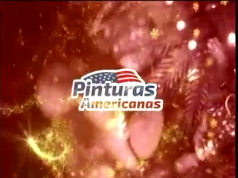


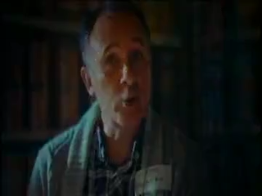
Televisión, oportunidad de retomar espacios y diferenciarnos del resto de marcas de la categoría.
Pinturas Americanas - Spot | Pinturas Americanas – Cortina- | Sherwin Williams | Corona
Publiserach – Enero, 2026

Slide 14


Radio, oportunidad de retomar espacios y modernizar la categoría.
1
2
3
4
1
2
5
6
Pinturas Americanas | Corona | Sherwin Williams | Pintura Sur
Campaña : 7 x 1 | Fachada fast dry mas promo smartvs -30” Fast dry mas promo smartvs -30” La pintura buena – 6” (sello) Hay momentos que se quedan grabados para siempre – 30” Pintas tus espacios clasica latix satinada mas promo smartvs 30” Fast Dry | 1) Mas posibilidades mas proyectos en esta navidad-30” 2) Mas posibilidades mas -5” | 1) Colores que dicen los suenos que pintas 30’
Publiserach – Enero, 2026

Slide 15
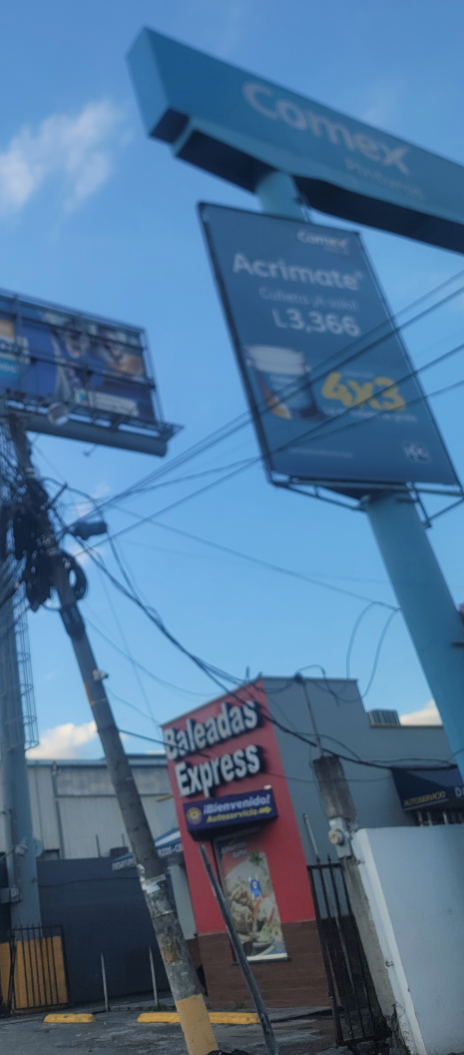
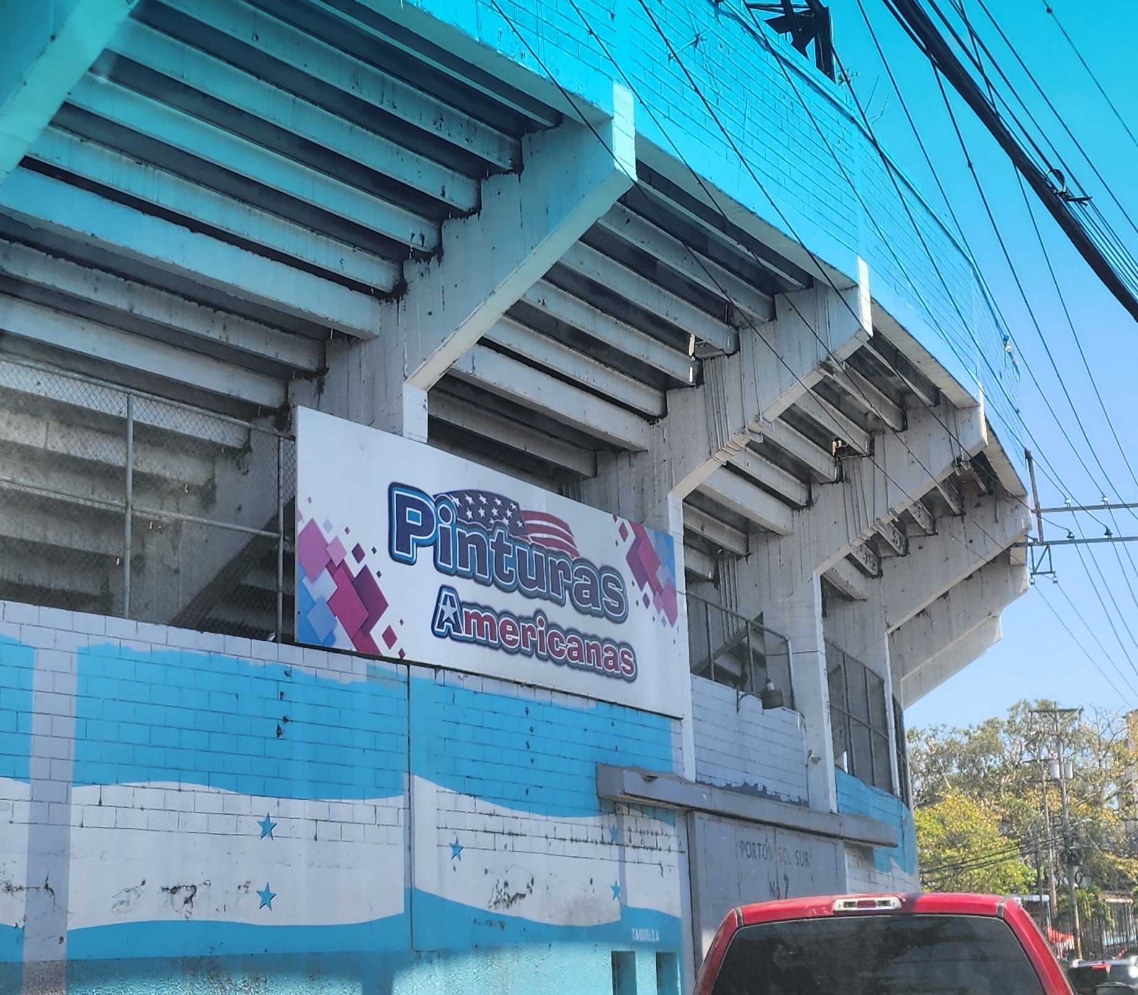
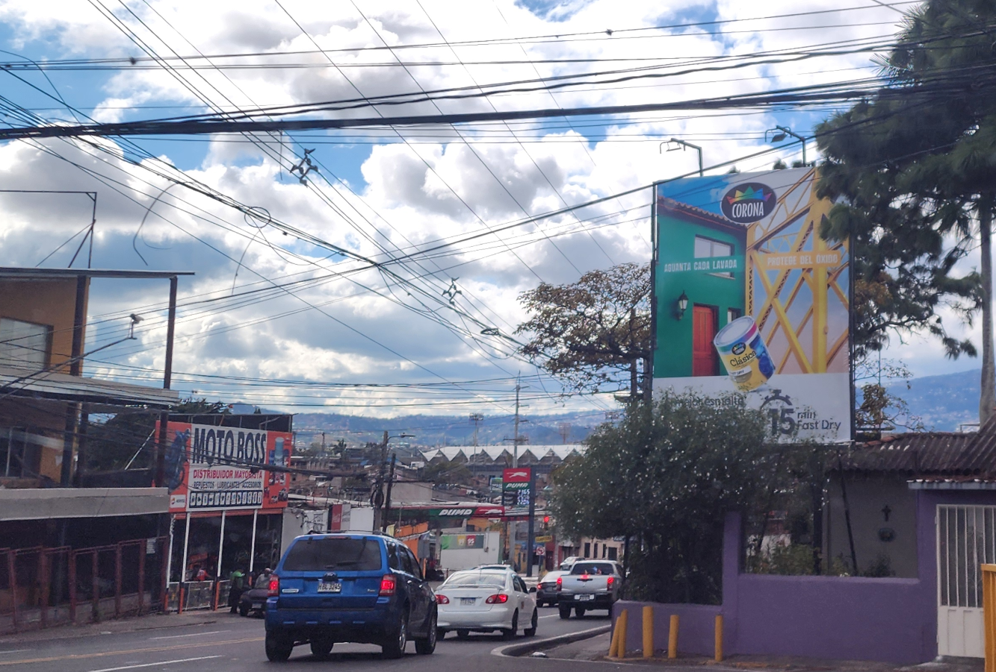
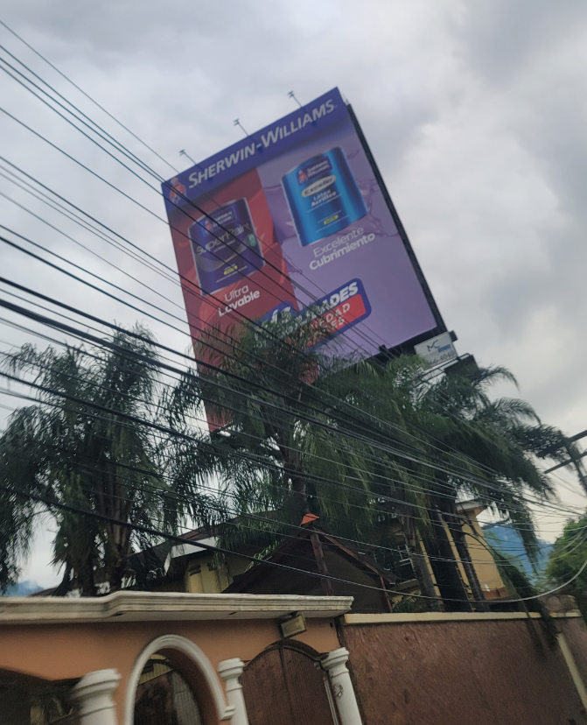
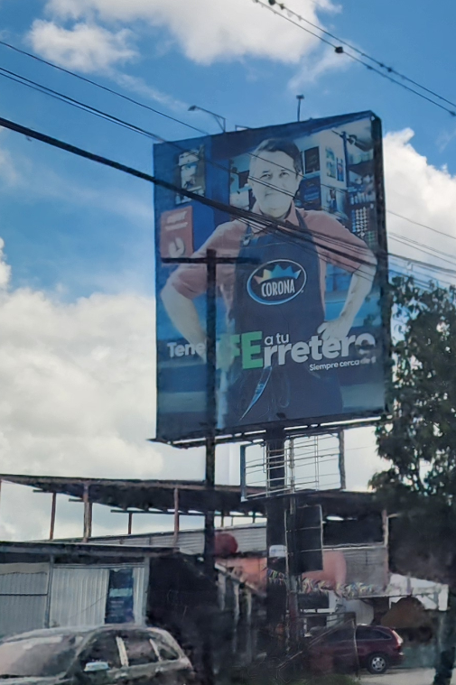
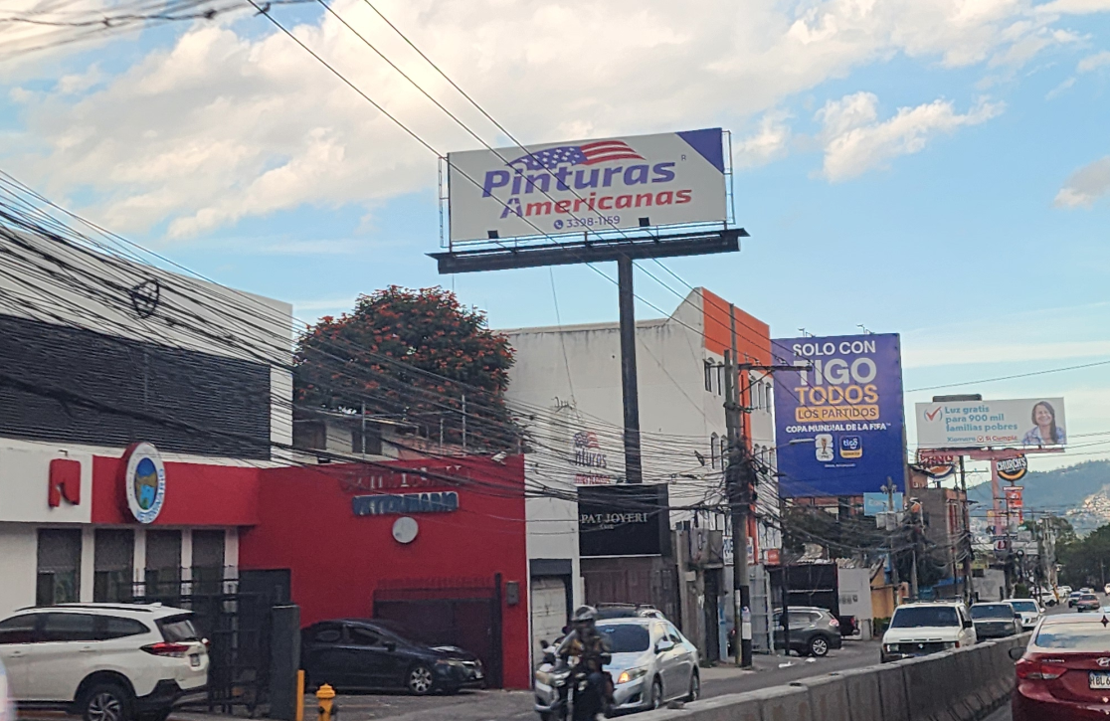
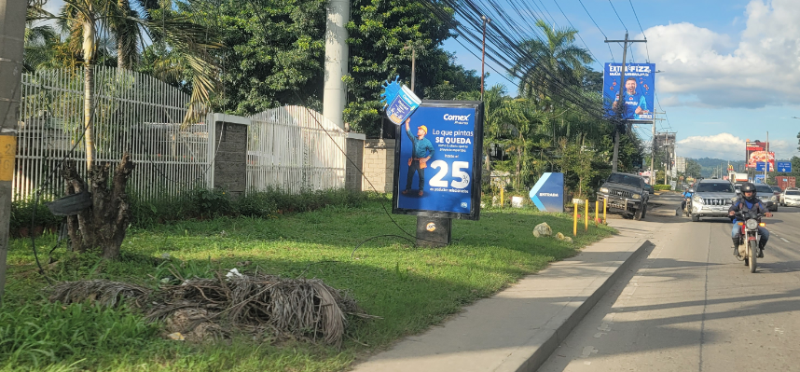
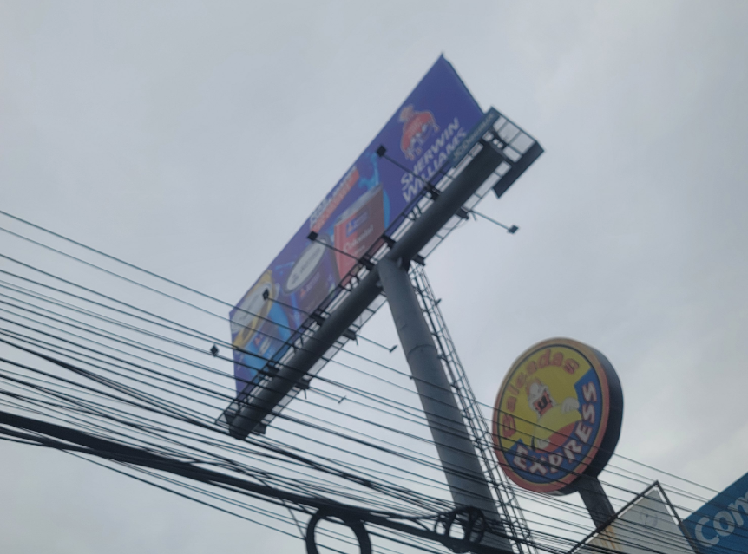
Otros Medios
Pinturas Comex | Pinturas Americanas | Pinturas Corona | Sherwin Williams
Publiserach – Enero, 2026

Slide 16
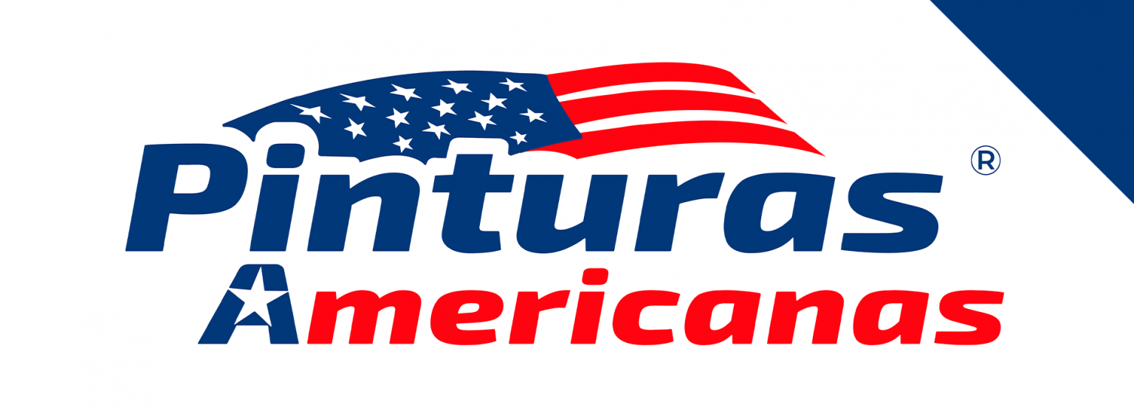
Territorio creativo: ahorro y volumen (“duplicamos tu inversión”, “7x1”), enfoque hogar/renovación rápida. Tonalidad promocional, directa.
Mecánicas/CTAs: combos por cubeta y “más por menos” (5–6 galones al comprar 1 cubeta; 7x1 por L1). Promos con vigencia y teléfono/WhatsApp de contacto.
Medios vistos: Televisión, social orgánico/pautado; probable refuerzo en punto de venta.
Promesa central : Ahorro / volumen
Palancas de conversión :2x, 7x1, “más galones por cubeta”
Territorio creativo: “La pintura buena”, estilo de vida (“pintá cada espacio a tu ritmo”), variedad de colores (6,000+), jingle y mensajes emocionales/nostálgicos.
Mecánicas/CTAs: branding + call to shop en ferreterías/sucursales; uso de reels, cápsulas y reposts de medios locales.
Medios vistos: Social y menciones en medios; activaciones/OOH con Publimóvil
Promesa central : Calidad + estilo de vida + color
Palancas de conversión : Tráfico a sucursales/ferreterías
Territorio creativo: profesional/experto (Convención de Contratistas, ColorMix 2025), promos por línea premium (SuperPaint), co-promos (ej. vale Pollo Campero).
Mecánicas/CTAs: ofertas con fecha de cierre, eventos para pros, contenido de innovación/color trends.
Medios vistos: Social con video/reels; eventos presenciales en Tegucigalpa y SPS
Promesa central : Profesional / innovación
Palancas de conversión : Ofertas por tiempo limitado; partnerships

Slide 17
Para destacar:
La tendencia DIY ("Hazlo tú mismo") está en auge, impulsada por el ahorro, la creatividad y la personalización.
El acceso a información gratuita en plataformas como YouTube y Hometalk ha democratizado el conocimiento DIY.
Este segmento valora la estética, la calidad, la durabilidad y busca soluciones prácticas y asesoría confiable.
El 47% del público declara que la publicidad en internet influye en sus decisiones de compra
Las redes sociales e internet se convierten en medios de inspiración para este segmento.
Es importante:
Impulsar talleres en tienda o eventos virtuales relacionados con bricolaje.
Crear contenido digital (tutoriales, guías rápidas) para atraer a entusiastas DIY y potenciar ventas online.
Fomentar la interacción y fidelidad mediante redes sociales y comunidades DIY.

Slide 18

THANK YOU!
¿Qué resumen queremos que recuerden?
Mensaje final poderoso: “Una estrategia que convierte emociones en acciones. Y acciones, en resultados.”
Call to action para cliente o equipo. HABLEMOS!

Slide 19
Icons

